Slide 1


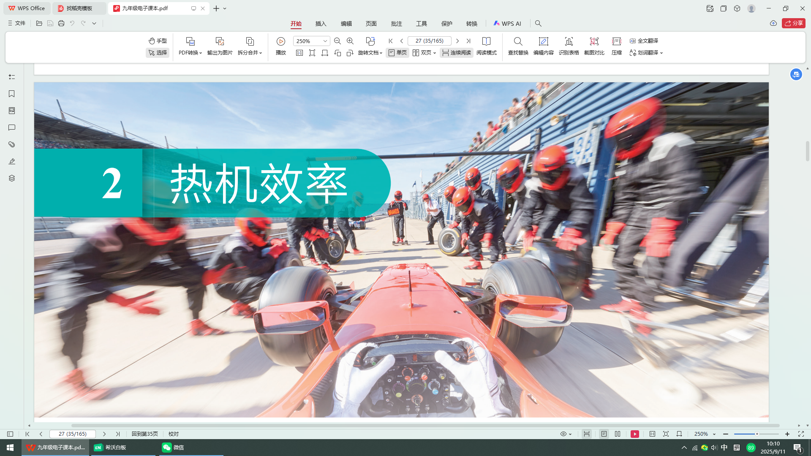



Slide 2


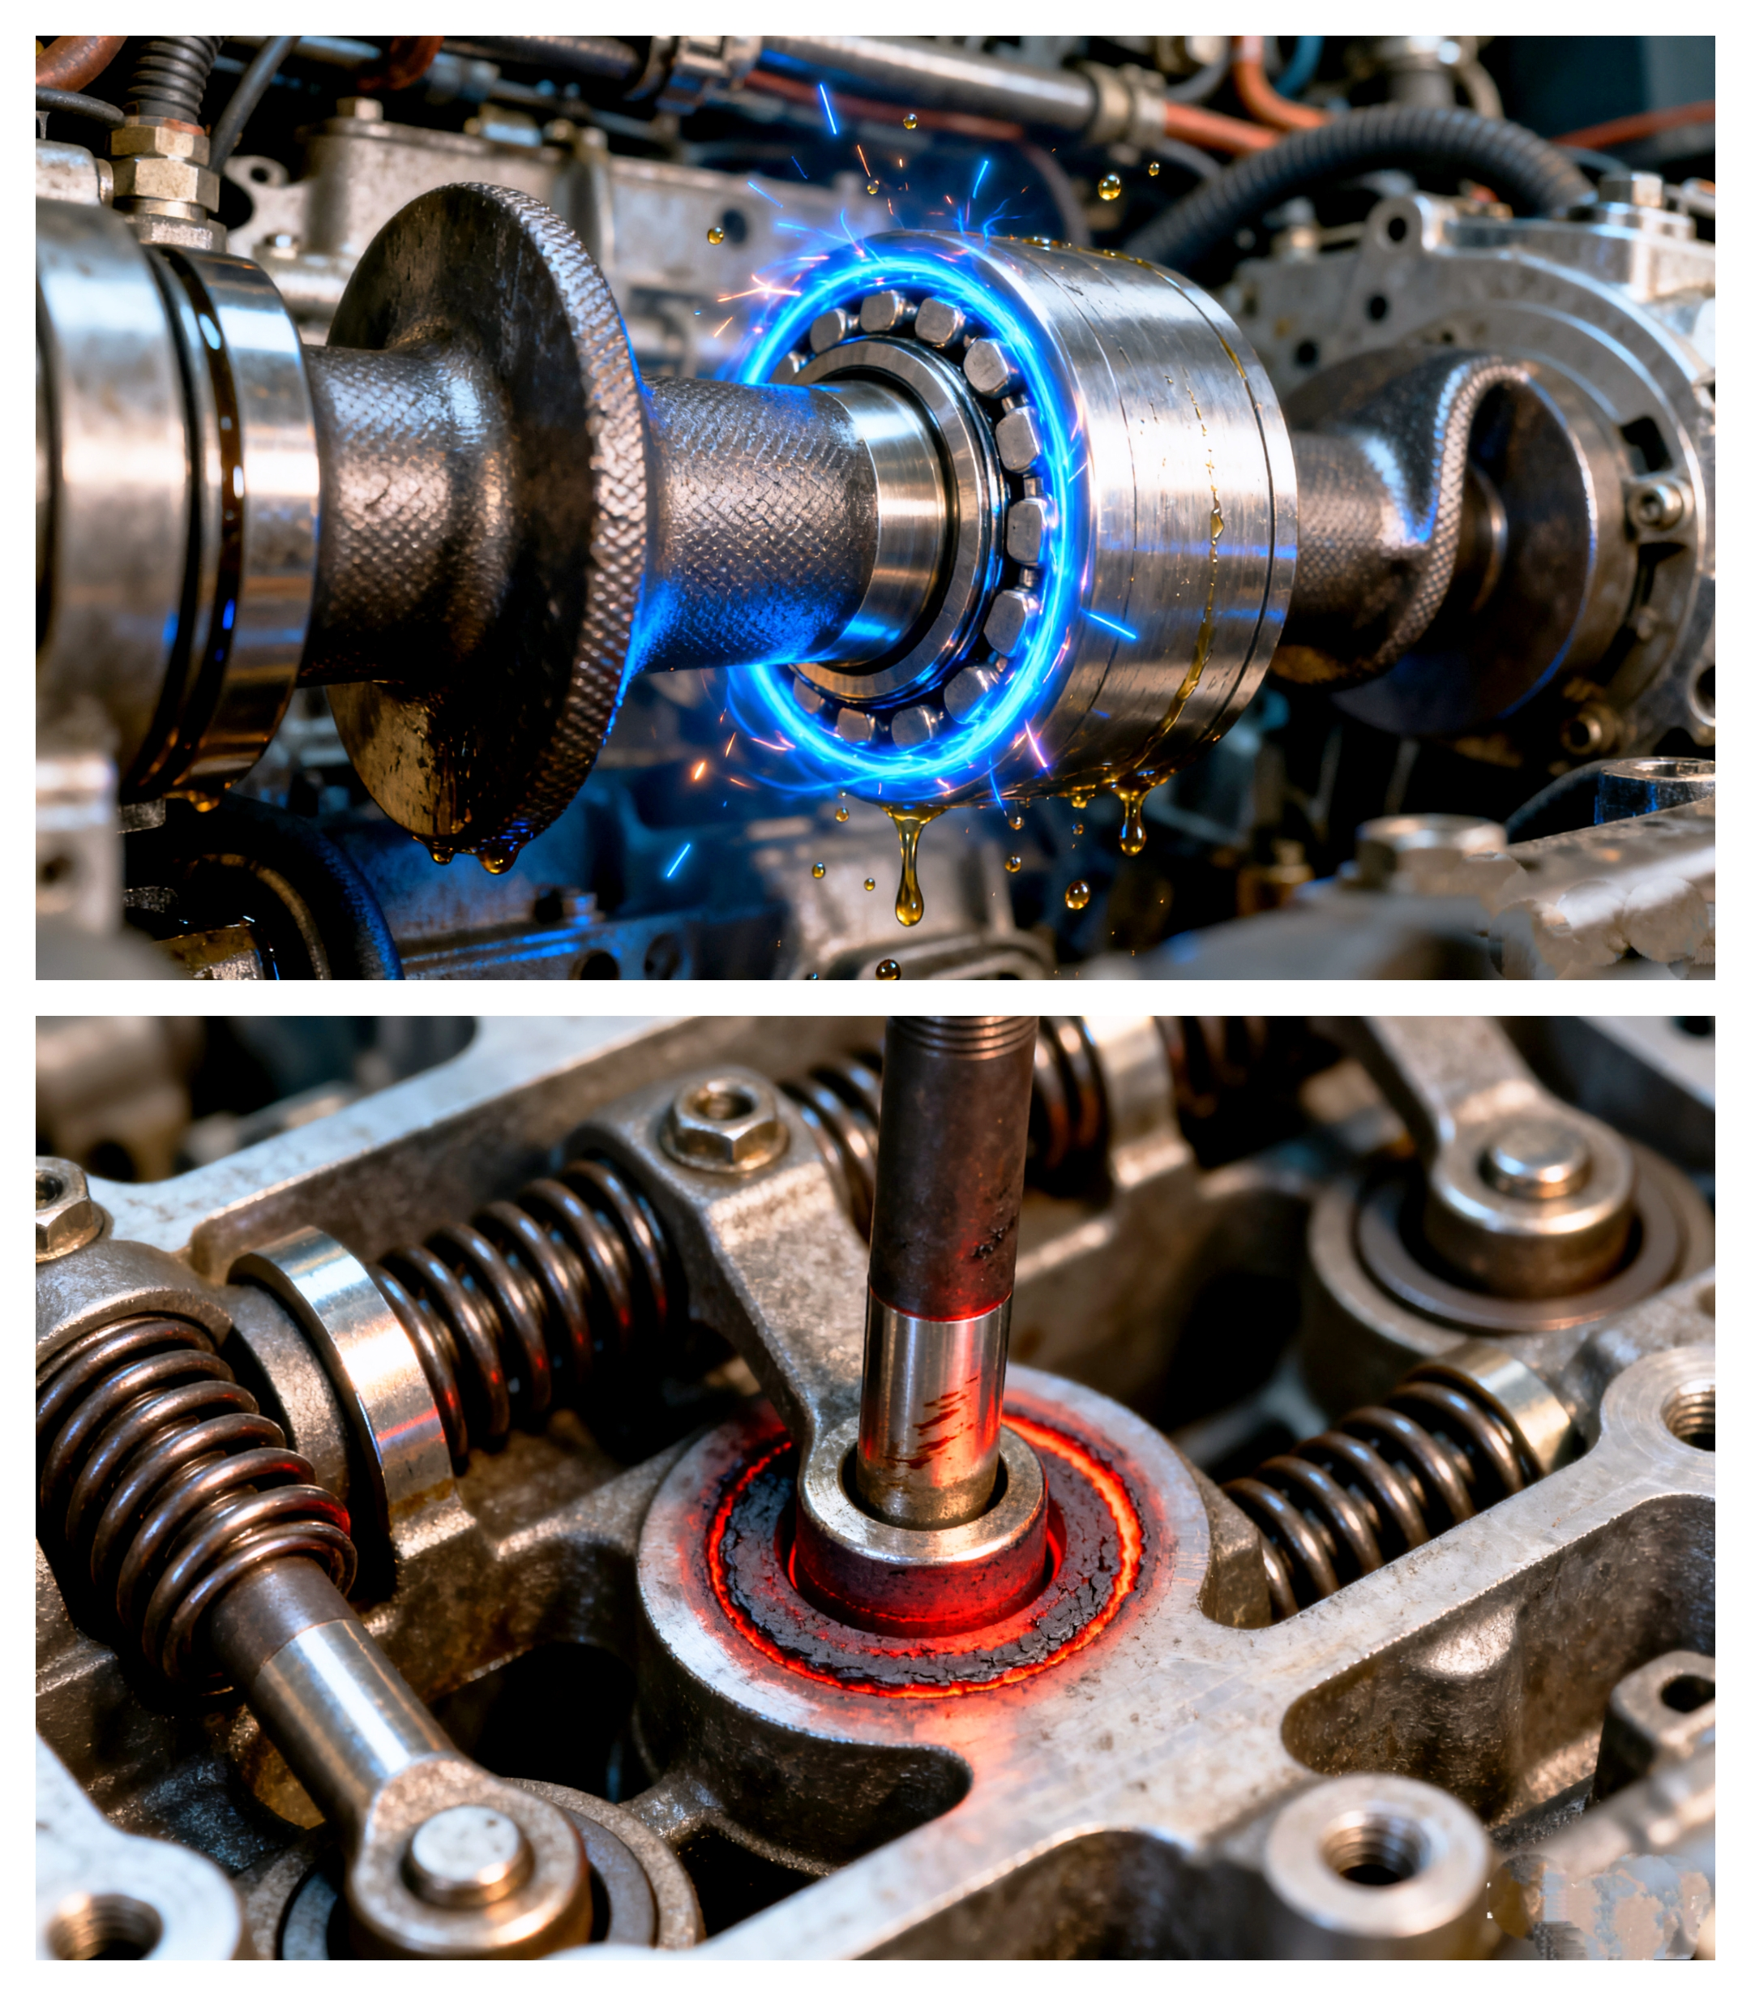
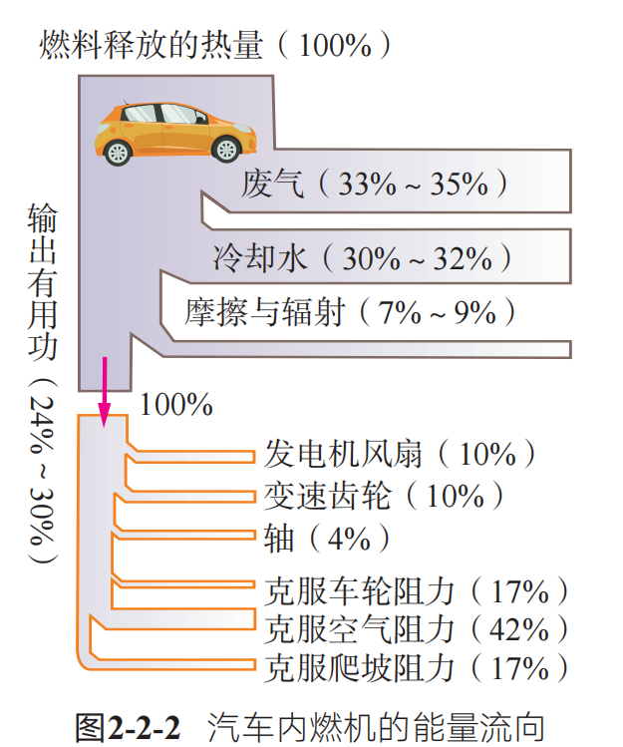
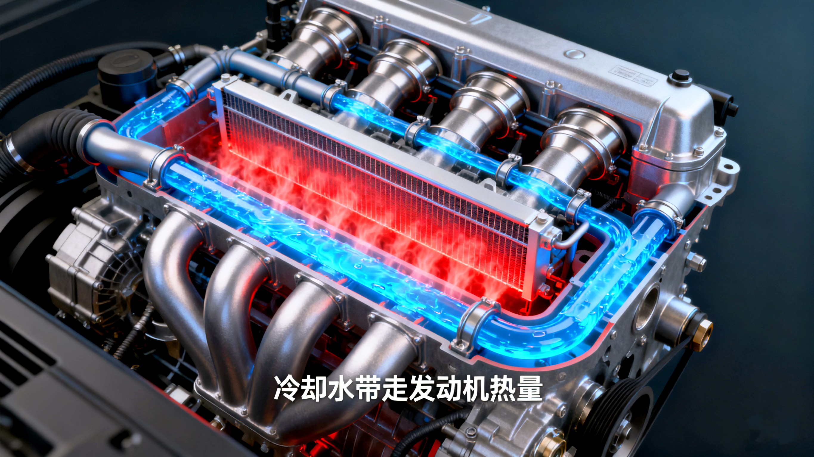
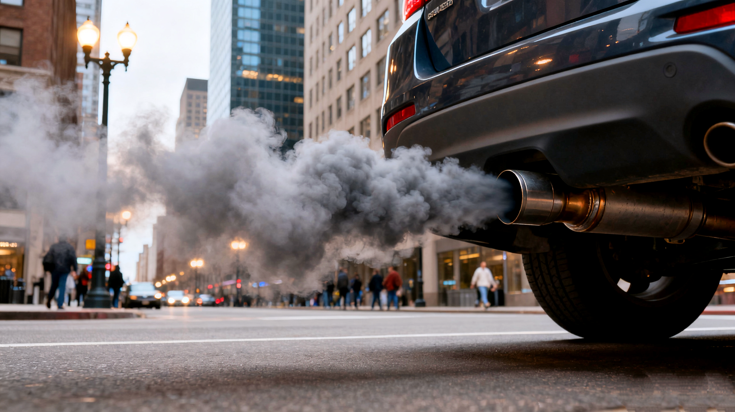
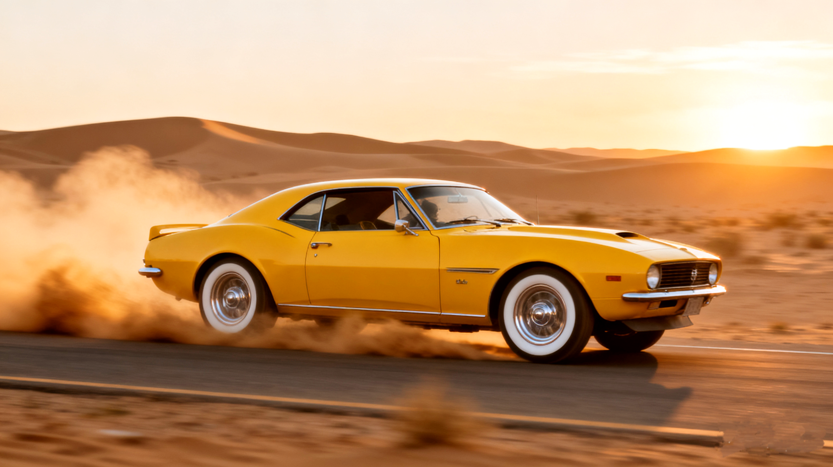
内燃机里，燃料释放的能量都到哪里去了呢？

Slide 3


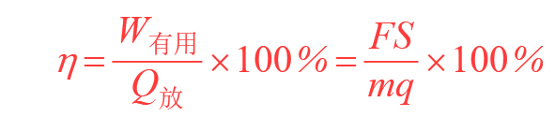

燃料完全燃烧放出的能量
内燃机里，燃料释放的能量都到哪里去了呢？
做有用功的能量
W_{有用}=FS或W_{有用}=Pt

Slide 4

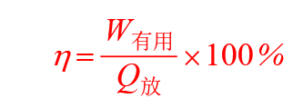
热机在工作过程中有能量损失
W_{有用}＜Q_{放}
η＜1
热机效率是热机性能的重要指标。效率高，性能好。
定义：热机所做有用功与所用燃料完全燃烧释放的热量之比叫作热机效率

Slide 5
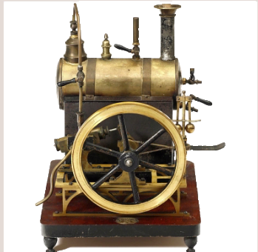
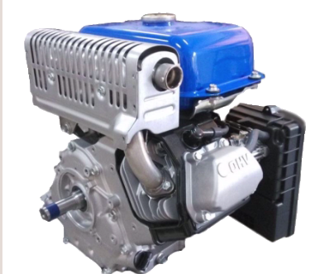
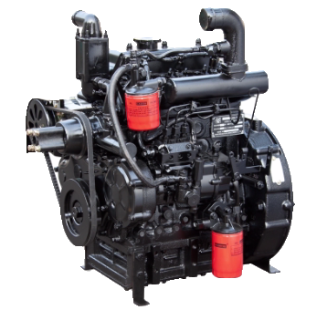
一些热机的效率
蒸汽机 | 4%~8% | 燃汽轮机 | 50%~60%
蒸汽轮机 | 25%~30% | 汽油机 | 26%~40%
柴油机 | 34%~45% | 喷气发动机 | 50%~60%

Slide 6
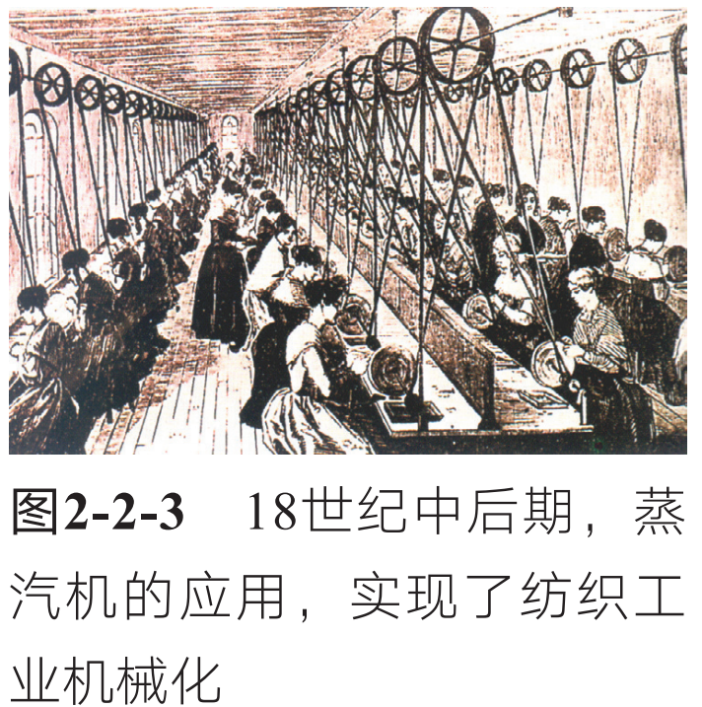
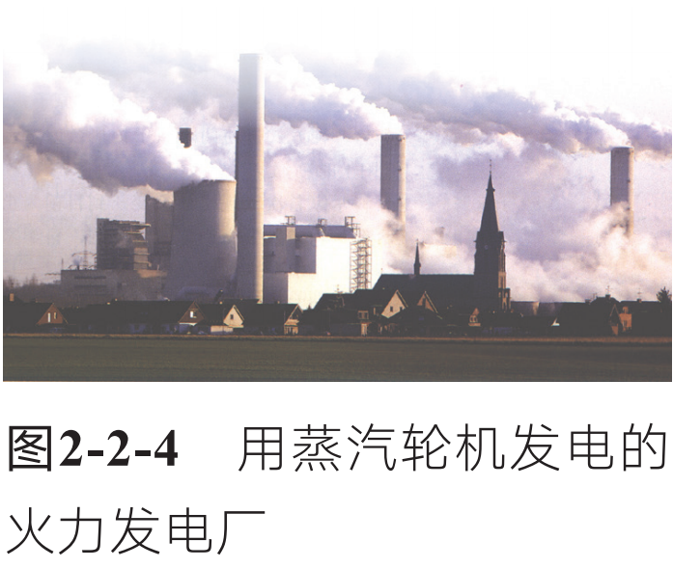
改变世界的热机
蒸汽机（轮机）：使世界进入了“蒸汽机时代”，
完成了第一次工业革命

Slide 7
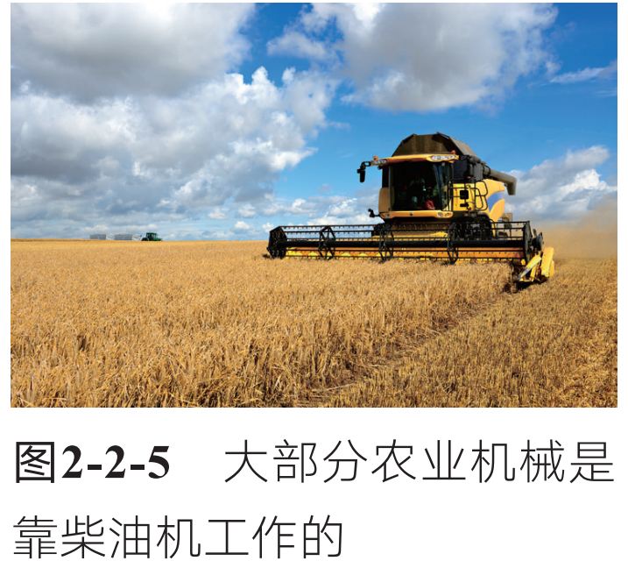
改变世界的热机
汽油机和柴油机：运用在汽车、农业机械、轮船

Slide 8
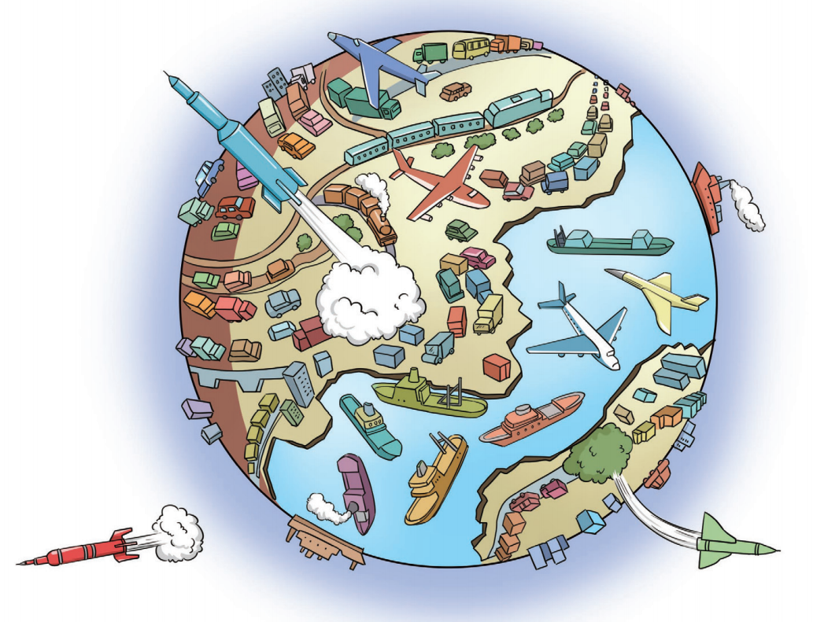
改变世界的热机
喷气式发动机：运用在航空航天中

Slide 9
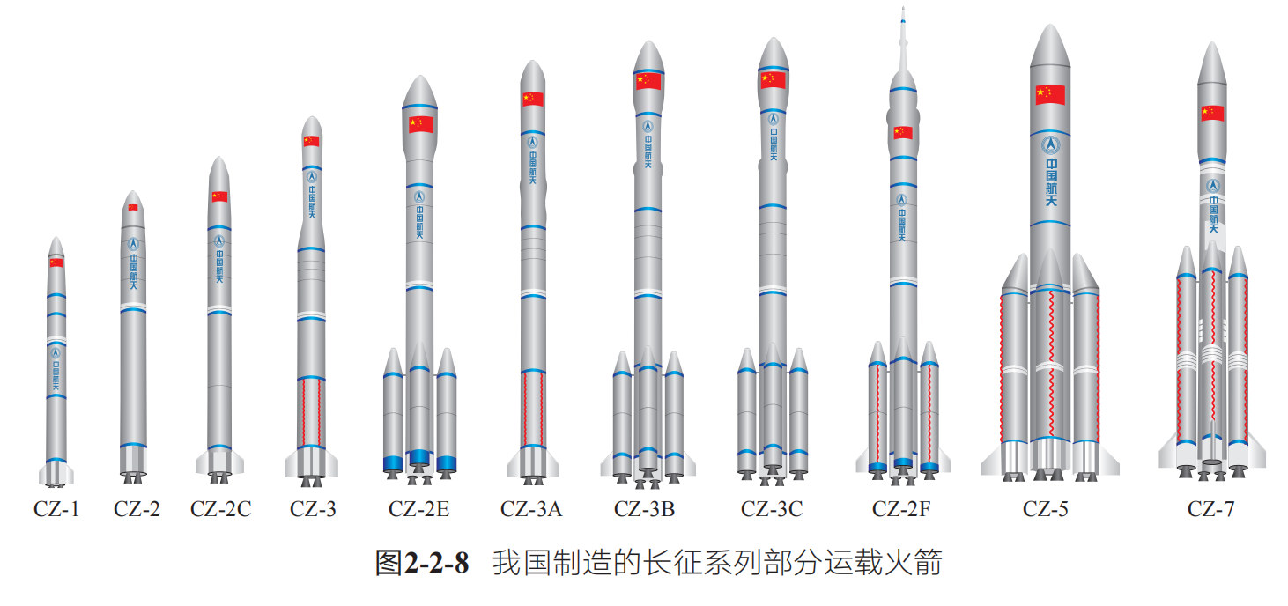
改变世界的热机
火箭发动机：飞向太空

Slide 10
天才不畏挑战1
某辆小汽车油箱内装满35kg的汽油，司机小王驾车到某诚实执行任务，路程300km，在高速公路上匀速行驶时，车受到的阻力是920N（汽油完全燃烧产生的内能有30%转化为机械能；汽油的热值为4.6×10⁷J/kg）求
（1）汽车到达目的地牵引力所做的功
（2）通过计算说明汽车在行驶途中是否需要加油

Slide 11
W_{有}
W_{有}
3.36×10⁴J
cm∆t
= =37.3%
η=
天才不畏挑战2
η= =
Q_{总}
Q_{放}
mq
9×10⁴J
在“探究水沸腾时温度变化的特点”实验中，用酒精灯给烧杯中的水加热，烧杯中盛有20℃、质量为100g的水，在一个标准大气压下加热至沸腾，假如完全燃烧酒精3g。[水的比热容为4.2×10³J/（kg•℃），酒精的热值为3.0×10⁷J/kg]
求此过程中酒精灯烧水的热效率。
解：
Q_{放}=mq_{洒精}=0.003kg×3.0×10⁷J/kg=9×10⁴J
Q_{吸}=cm∆t=4.2×10³J/（kg•℃）×0.1kg×80℃=3.36×10⁴J

Slide 12
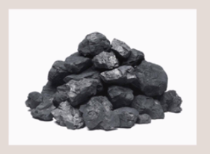
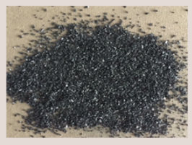
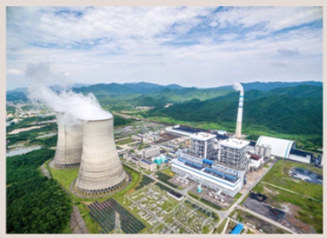
1.使燃料更加充分地燃烧
2.在设计和制造热机时，不断地改进和创新，以减少各种能量的损失
3.在各零件上涂上润滑油，减少机械间摩擦所损失的能量
4.设法利用废气的能量，提高燃料的利用率
加大与氧气的接触面积
拓展拔高：提高热机效率途径

